Slide 1
Seguimiento externo títulos oficiales de la ugr
- másteres universitarios-
Mayo 2025

Slide 2
Objetivos de la sesión:
1. ¿qué es el seguimiento de un título?
2. ¿Por qué debemos realizar el seguimiento EXTERNO de un título?
3. ¿Cómo se hace el seguimiento de un título?
4. ¿Cuándo hay que entregar el seguimiento externo a accua?

Slide 3
1. ¿Qué es el Seguimiento EXTERNO de un título?
Es un proceso de evaluación con el que se persigue:
Comprobar que el título se desarrolla según: Memoria verificación/modificación.
Asegurar que la difusión del título y la información es actualizada y relevante para los grupos de interés.
Constatar que los títulos a través de los SGC recopilan, analizan y utilizan datos pertinentes para la gestión eficaz de las enseñanzas.
Detectar posibles deficiencias en el desarrollo efectivo de los títulos y analizar las acciones realizadas para su subsanación y mejora.

Slide 4
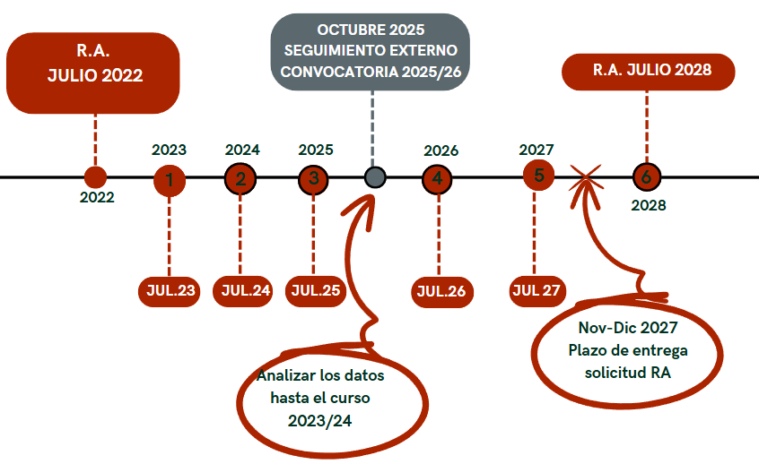
2. ¿Por qué debemos realizar el seguimiento EXTERNO de un Título?
Normativo RD822/2021. Artículo 28, (para títulos en centros que no están acreditados institucionalmente)
Los títulos elaborarán al menos un informe de seguimiento, preceptivo transcurridos tres años después de la implantación efectiva o renovación de la acreditación (según marque la Agencia de calidad “ACCUA”)

Slide 5
3. ¿CÓMO SE HACE EL SEGUIMENTO EXTERNO?
  ACCUA ha establecido la siguiente documentación referencia;
    Protocolo de seguimiento de los Títulos Universitarios de Grado, Máster y Doctorado (21/10/2022)
    Estructura del Autoinforme
La elaboración del autoinforme consiste en hacer un balance de la situación actual del título, analizándolo y destacando tanto las fortalezas como las debilidades del título.
Siendo importante indicar en que situación están los aspectos detectados en el informe anterior de renovación de la acreditación.
Con el fin de explicar de forma más detallada el proceso, hemos elaborado:
GUÍA PARA SEGUIMIENTO EXTERNO DE LOS TÍTULOS OFICIALES DE LA UNIVERSIDAD DE GRANADA :
https://calidad.ugr.es/unidad-calidad/titulos/seguimiento-26

Slide 6
3. ¿CÓMO SE HACE EL SEGUIMENTO EXTERNO?
El modelo de autoinforme elaborado por la UC va ayudar a los responsables de las titulaciones a:
Hacer el balance de la situación actual del título
  Se indica en cada subcriterio que es lo que la Agencia pide que se incluya (texto azul del autoinforme)
Indicar qué evidencias hay que aportar para contrastar los análisis a realizar
  Se ha incluido en cada subcriterio qué evidencias pide ACCUA. Se han incluido muchos enlaces y marcado en amarillo los enlaces que se deben aportar desde la titulación
Destacar fortalezas y debilidades
  Al finalizar cada criterio se ha incluido un apartado de resumen para destacar todas las fortalezas e indicar que debilidades se han detectado y que acción de mejora se ha propuesto para solventarla.
Presentar en qué situación están los aspectos detectados en el informe anterior de renovación de la acreditación.
  Al final del autoinforme se ha incluido un anexo con lo que ACCUA destacó en el proceso anterior, con el fin de facilitar a la persona responsable del título el seguimiento de la misma.

Slide 7
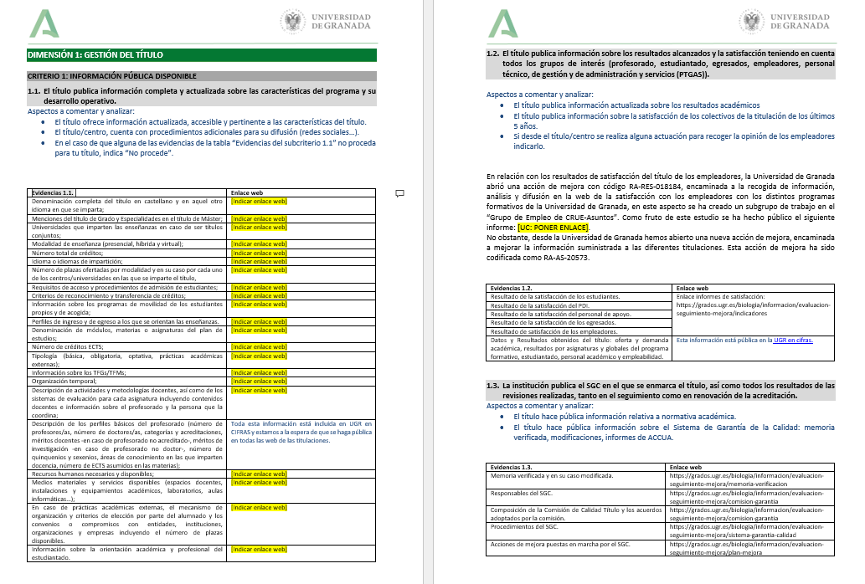
3. ¿CÓMO SE HACE EL SEGUIMENTO EXTERNO?

Slide 8
Idº | Acciones | Responsable | Descripción de acciones
1 | Elaboración de autoinforme | CGICT | La coordinación del título tendrá que elaborar el autoinforme de seguimiento externo del título que coordinada en colaboración con la CGICT. Para lo cual tendrá que usar la siguiente documentación: Modelo de autoinforme de seguimiento externo. Disponible en el gestor documental. Seguimiento/autoinformes Cuadro de mandos. Disponible en el gestor documental. Evidencias/Indicadores anuales Documentación/manuales de ayuda: Disponibles en la web unidadcalidad.ugr.es Vídeo como crear una acción de mejora Vídeo como incluir evidencias de acceso restringido
2 | Presentación autoinforme por sede electrónica | CGICT | Procedimiento en sede electrónica
3 | Elaboración y entrega de documento de recomendaciones de mejora del autoinforme. | UC/DEG/DM/DED | La UC junto con la Dirección de la EIP, elaboran un informe de evaluación y recomendaciones a subsanar sobre el contenido del autoinforme siguiendo el sistema de rúbricas establecido por la Agencia. La UC le hará llegar a la coordinación del título el informe emitido.
4 | Subsanación de autoinforme y entrega del autoinforme definitivo. | CGICT/CCC | La coordinación del título subsanará el autoinforme con las sugerencias dadas por la UC/EIP. La coordinación del título presentará el autoinforme definitivo por sede electrónica. Este autoinforme definitivo debe estar avalado por la CCC.
5 | Informar al CAEP/CGC-MU EIP | DEG/DM/DED | Informará a la comisión correspondiente.
6 | Presentación en ACCUA del autoinforme definitivo Y publicación de autoinforme definitivo | UC - EIP | Presentará los autoinformes en la aplicación de ACCUA. Subirá los autoinformes al gestor documental, para que sean visibles en la web de las titulaciones.
7 | Evaluación de autoinforme y emisión de informe de evaluación | ACCUA | La Comisión Evaluadora de la Agencia evalúa el autoinforme/evidencias presentadas.
8 | Emisión de informe de evaluación | ACCUA | La Agencia emite informe de seguimiento externo
9 | Publicación del informe final en la web | UC | La UC comunicará a los responsables los resultados del seguimiento externo, y subirá los informes de seguimiento externo al gestor documental, para que sean visibles en la web de la titulación.

Slide 9
4. ¿Cuando hay que entregar el s.e. a accua?
CRONOGRAMA PARA REALIZAR LAS ETAPAS DEL 1 AL 4:
Id | Acciones | Quien | Inicio | Plazo máximo
1 | Elaboración del autoinforme preliminar | CAM | CGICT | 10/06/2025 | 21/07/2025
 | Taller resolución de dudas 1 | UC|EIP | 24/06/2025 | 24/06/2025
 | Taller resolución de dudas 2 | UC|EIP | 01/07/2025 | 01/07/2025
2 | Presentación autoinforme preliminar | UC|EIP |  | Plazo máx: 21/07/2025 (por sede electrónica)
3 | Elaboración documento mejoras al autoinforme | UC|EIP | 15/07/2025 | Plazo máx: 10/09/2025
4 | Subsanación autoinforme y remisión informe definitivo | CAM | CGICT | 15/07/2025 | Plazo máx: 20/09/2025 (por sede electrónica)

Slide 10


Datos de contacto unidad calidad
Datos de contacto:
Unidad de Calidad: unidadcalidad@ugr.es
Sistema tickets: infocalidad@ugr.es

